Slide 1
«История детской организации «ВЕГА» Ергенинской средней школы»
Всероссийский конкурс исследовательских краеведческих работ учащихся «Отечество»
Подготовил: Харкибенов Санан,
ученик 9 класса ЕСОШ
Руководитель: учитель русского языка и литературы Овкаджиева Р.Б.

Slide 2
Проблема исследования: история становления, развития детской организации «ВЕГА»
Актуальность исследования и практическая значимость: передать другим школам опыт нашей организации

Slide 3
Цель исследования: изучить историю детской организации «ВЕГА» в период с 1987 по 2014 годы
Задачи исследования:
Исследовать предпосылки зарождения детской организации в Ергенинской средней школе
Проследить этапы становления детской организации, выделив их особенности
Выявить приоритетные направления развития детского движения в Ергенинской средней школе на современном этапе
Изучить и обосновать положительный опыт в организации детского движения в Ергенинской средней школе, обобщить его

Slide 4
Информационная карта ДО «ВЕГА» МБОУ «ЕСОШ им. Л.О. Инджиева»
1 | Полное название и аббревиатура | Детская организация «ВЕГА» ДО «ВЕГА»
2 | Дата и место создания | Осень, 1987 г. Ергенинская средняя школа, п. Ергенинский
3 | Территория деятельности | п. Ергенинский Кетченеровский район, РК
4 | Направления деятельности | учебно-просветительская эколого-краеведческая спортивно-патриотическая
5 | Символика | Девиз, герб
6 | Юридический адрес | Кетченеровский район, п. Ергенинский, ул.Школьная, 10
7 | Основные социально значимые проекты | Социальный проект «Чистый посёлок» Социальный проект «Мы помним» Социальный проект «Возрождение исторических памятников»
8 | Президент ДО «ВЕГА» | Харкибенов Санан Гаряевич
9 | Координатор ДО «ВЕГА» | Манджиева Заяна Николаевна
10 | Контактный телефон | 8-937-460-4256

Slide 5
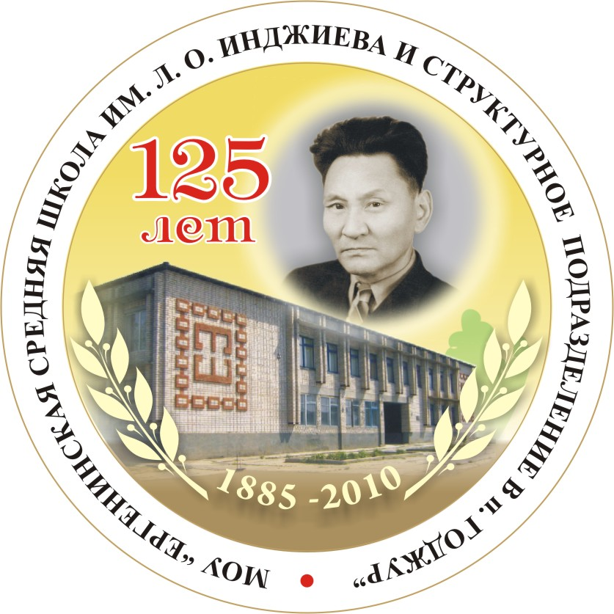

Slide 6
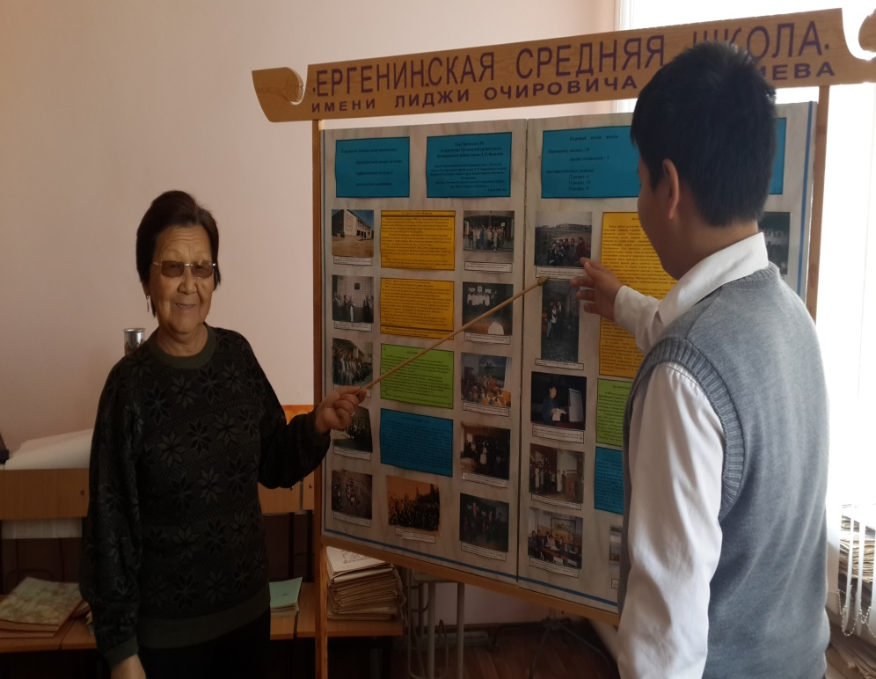
Основатели детской организации «ВЕГА»
Лазарева Р.П.
учитель географии
Овкаджиева Р.Б. учитель русского языка и литературы

Slide 7
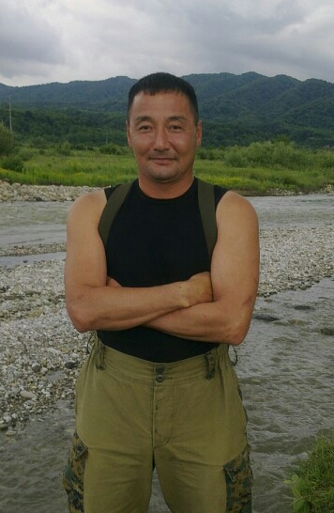
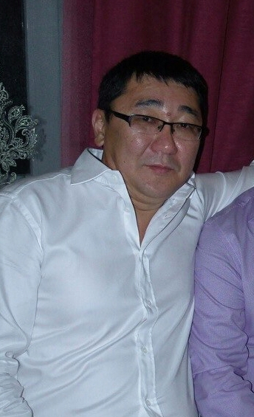
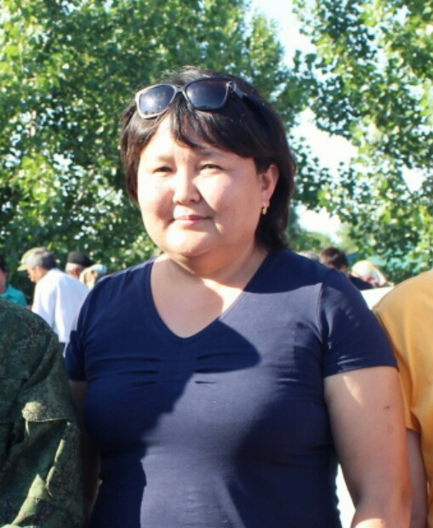
Первые командиры
разновозрастных отрядов
Саджаев Б.Н.
Дорджиев Б.Э.
Лиджиева Г.С.
Яшлаев И.В.

Slide 8
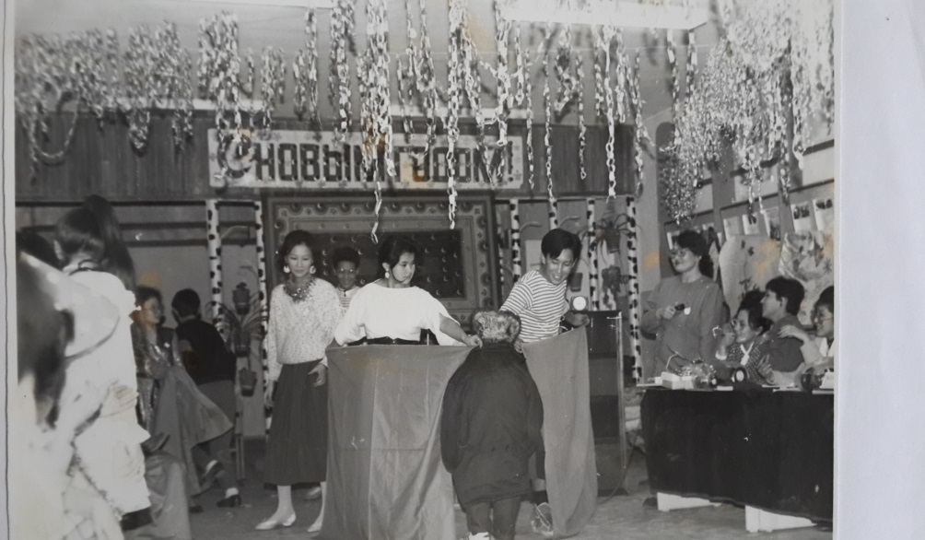
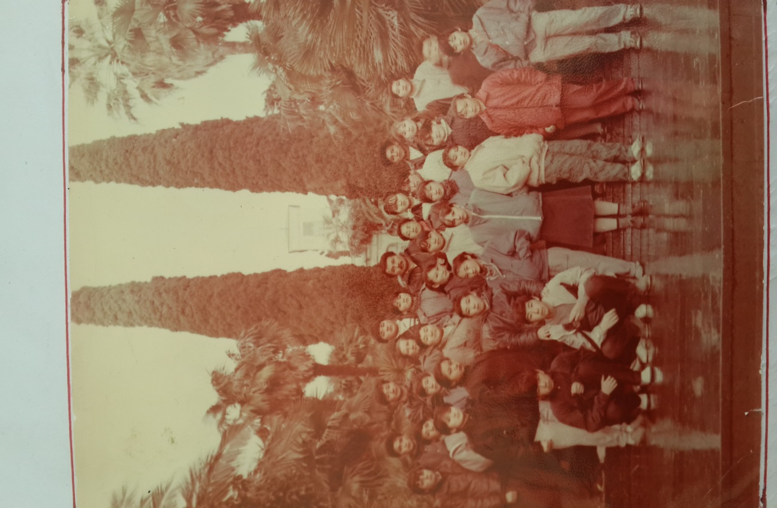
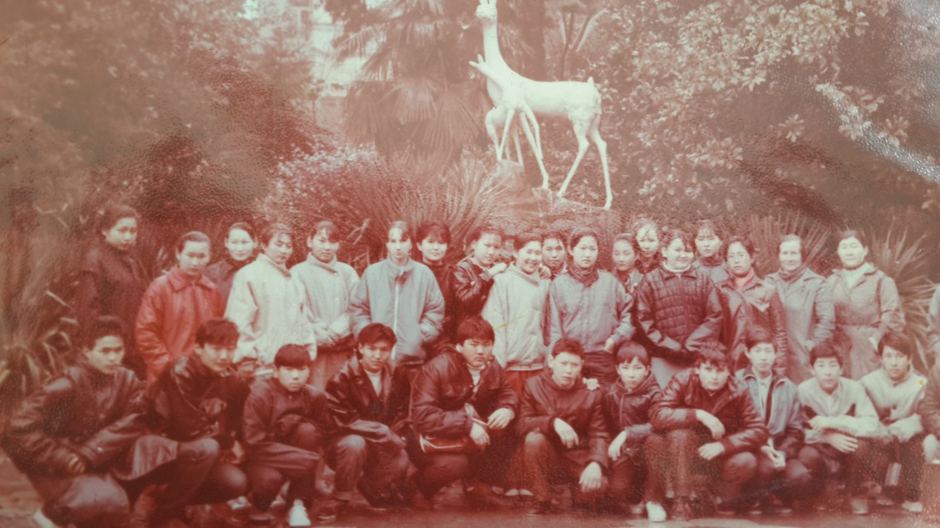
Наша организация 1988-1989 гг.

Slide 9
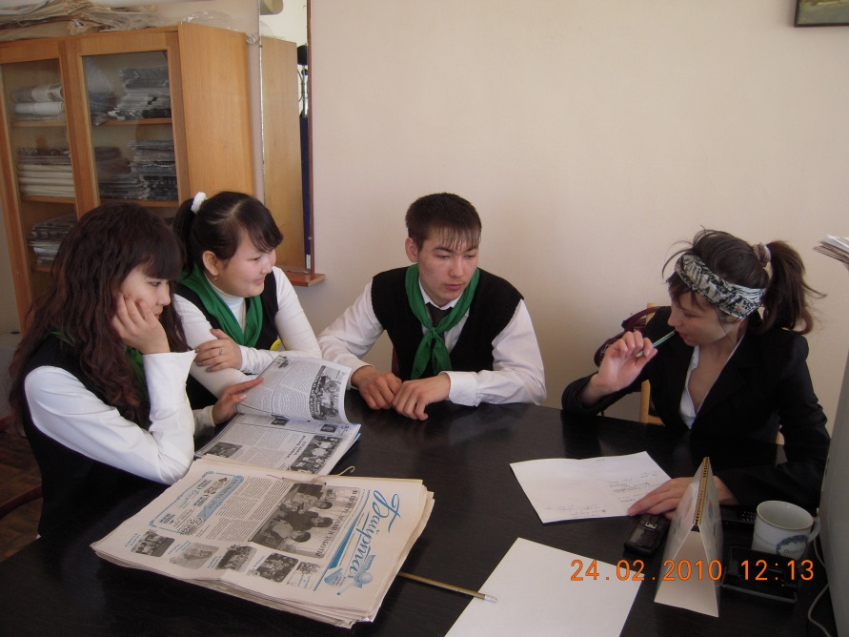
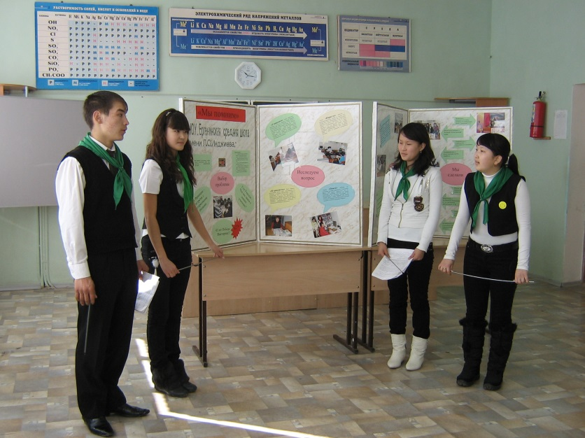
Социальный проект «Мы помним»

Slide 10
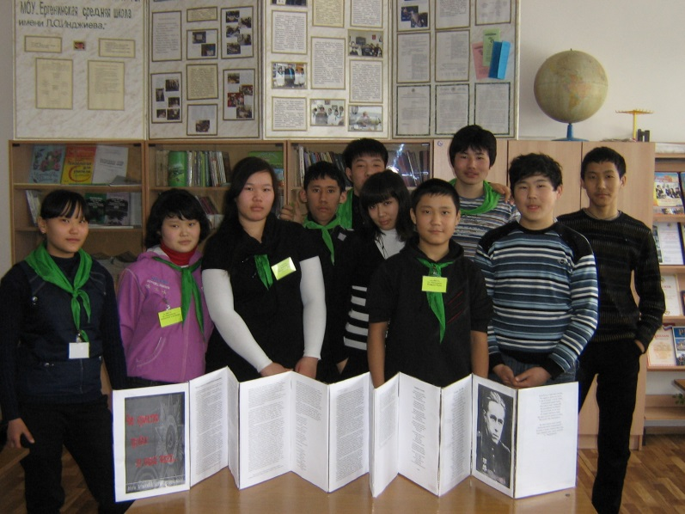
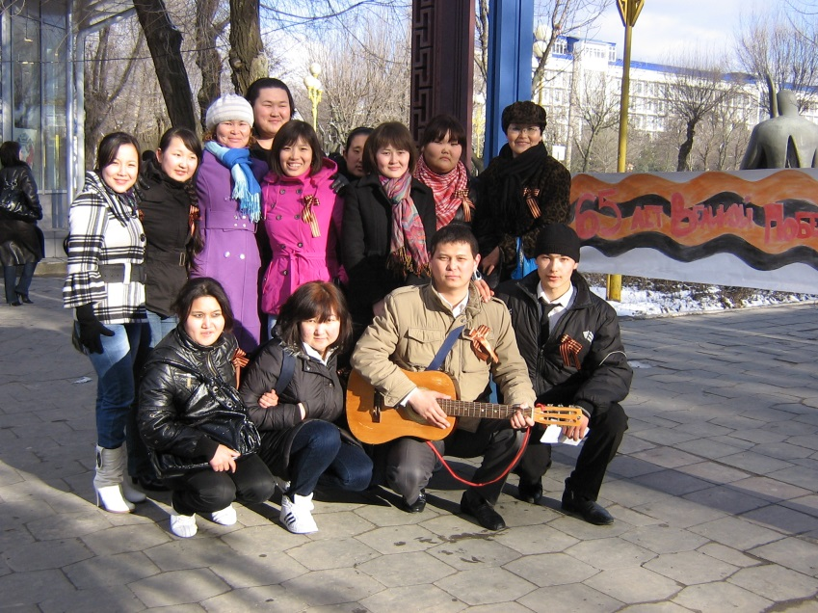
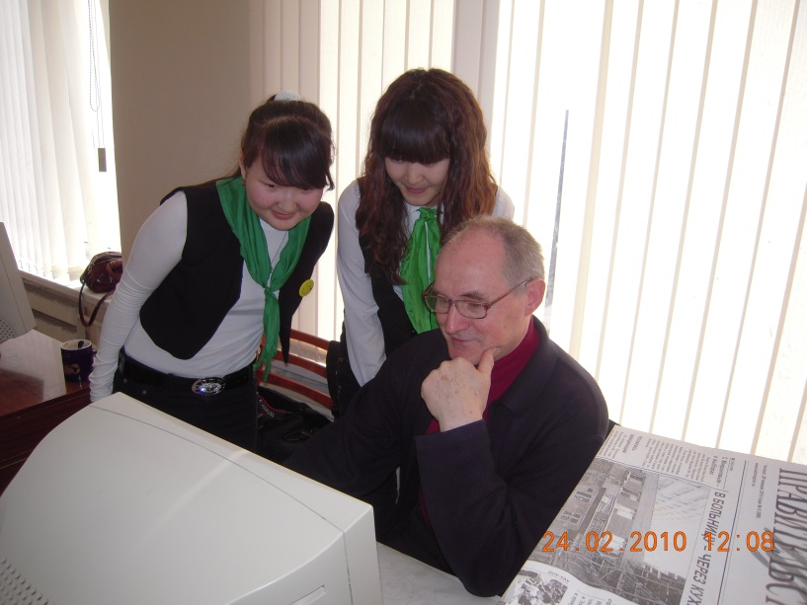
Социальный проект «Мы помним»

Slide 11
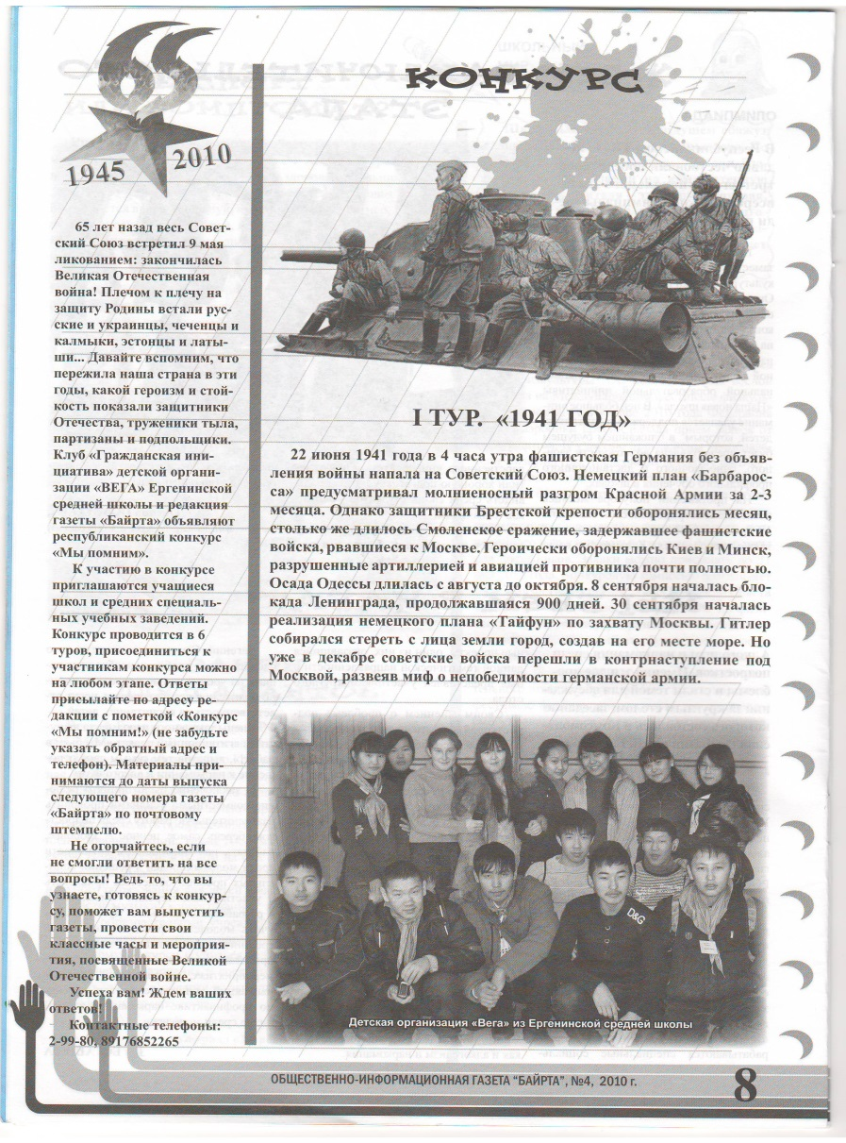
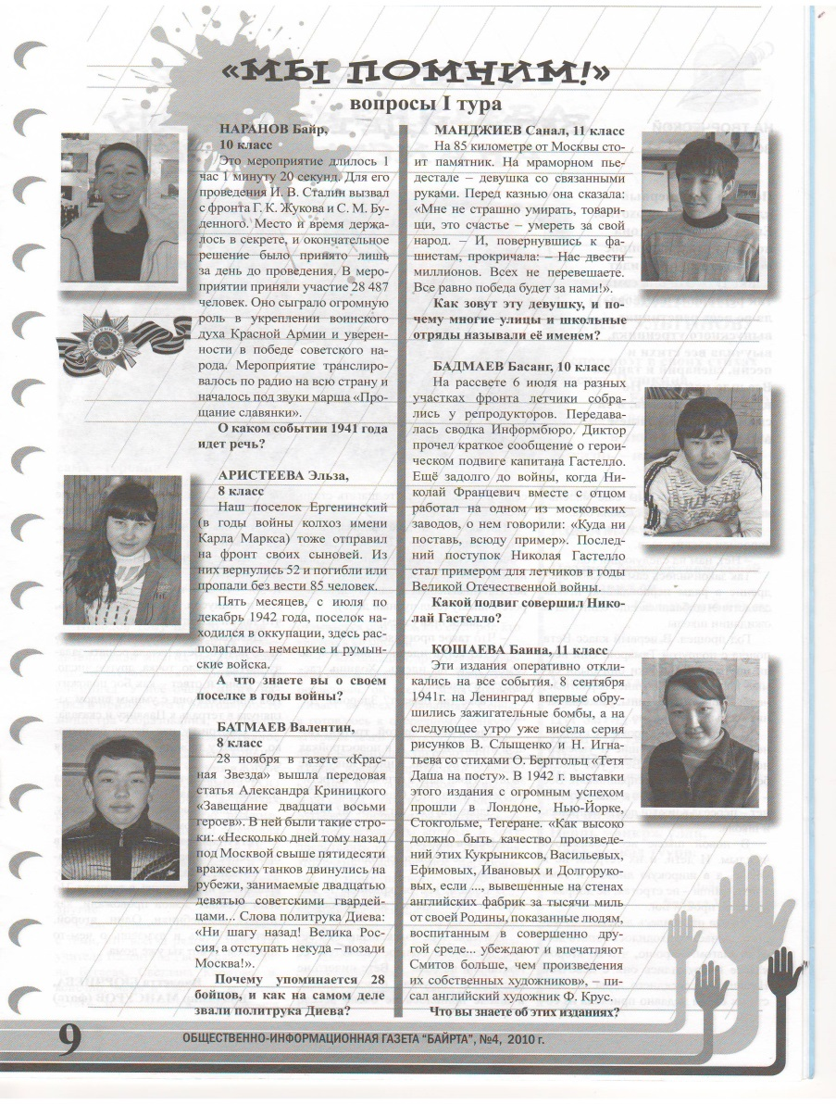
Социальный проект «Мы помним»

Slide 12
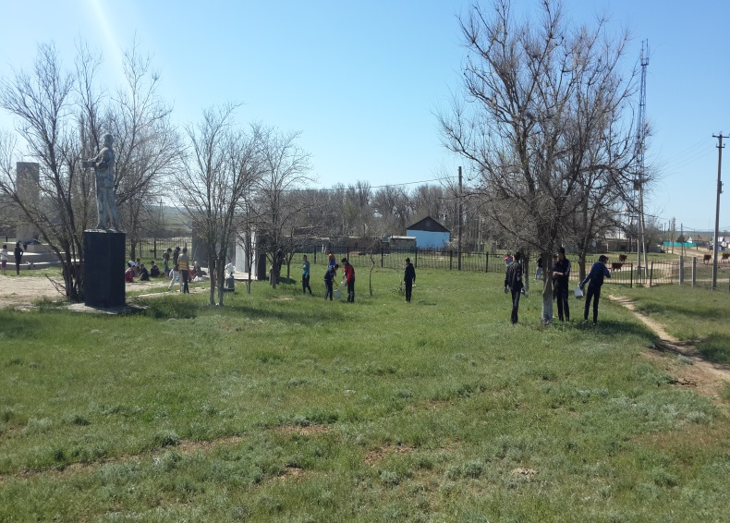
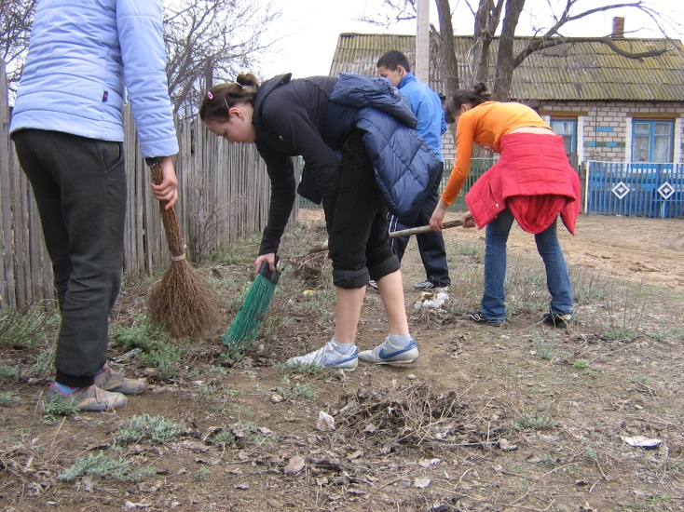
Социальный проект «Чистый посёлок»

Slide 13
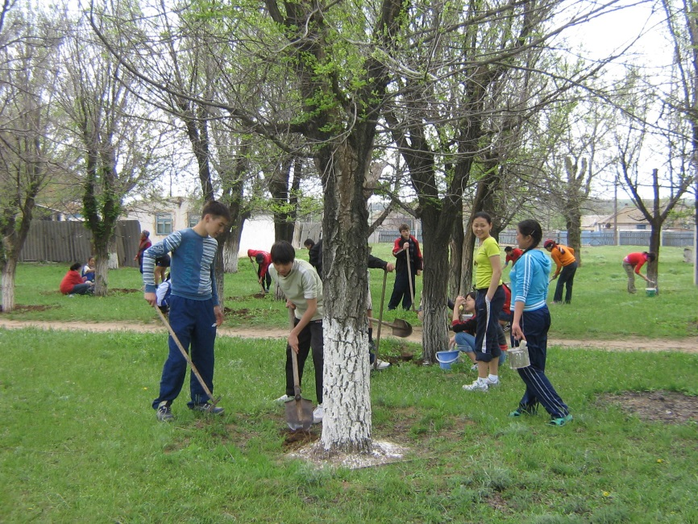
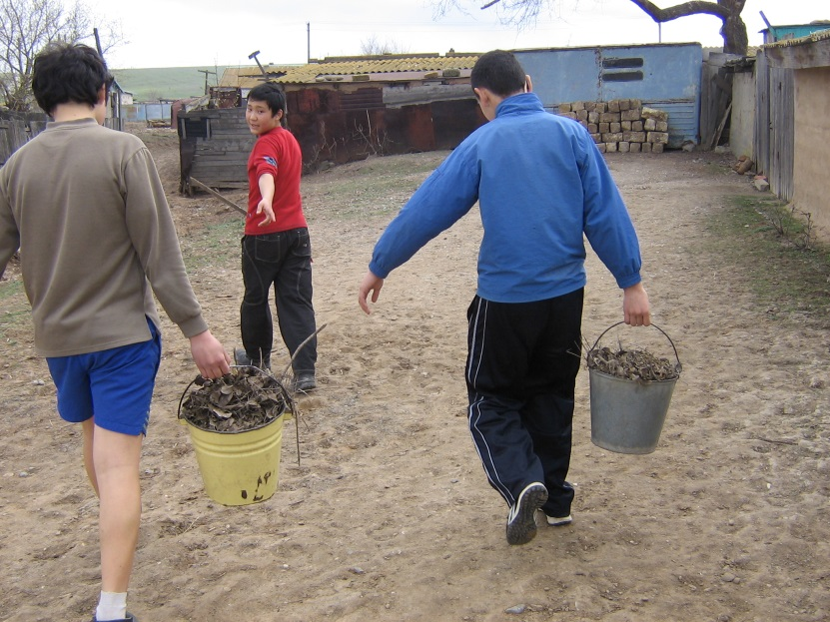
Социальный проект «Чистый посёлок»

Slide 14
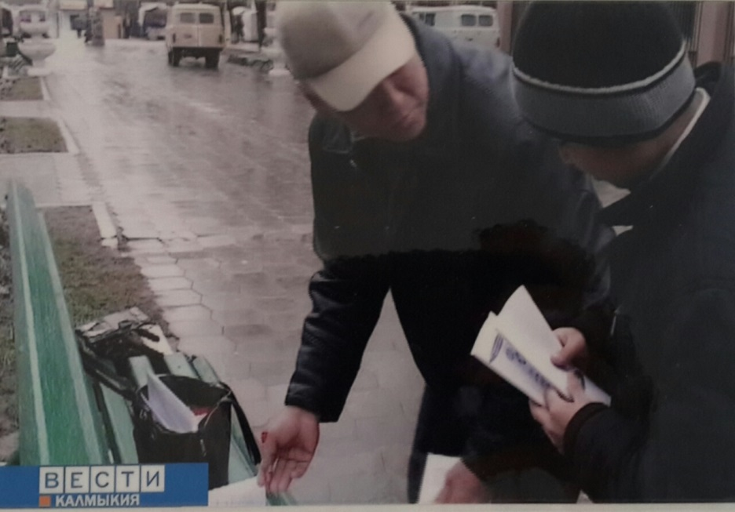
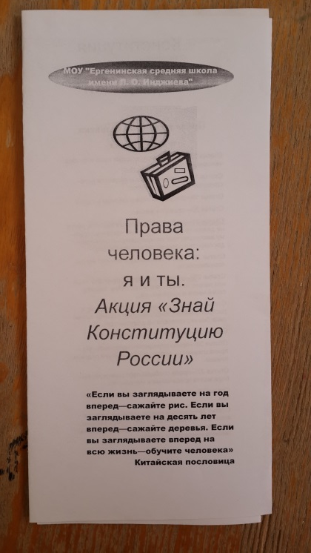
Социальный проект «Права человека: я и ты»

Slide 15
Социальный проект «Возрождение исторических памятников: субурган Джамбо-тайши Тундутова»

Slide 16
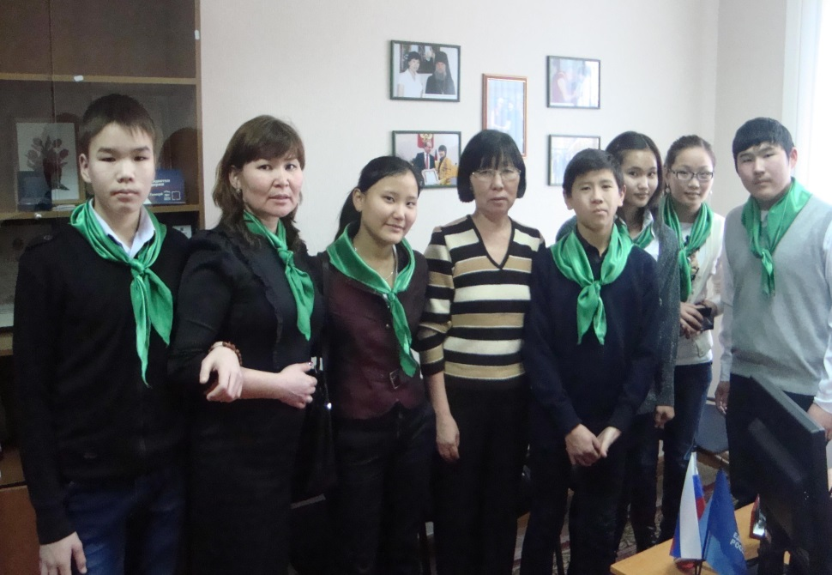
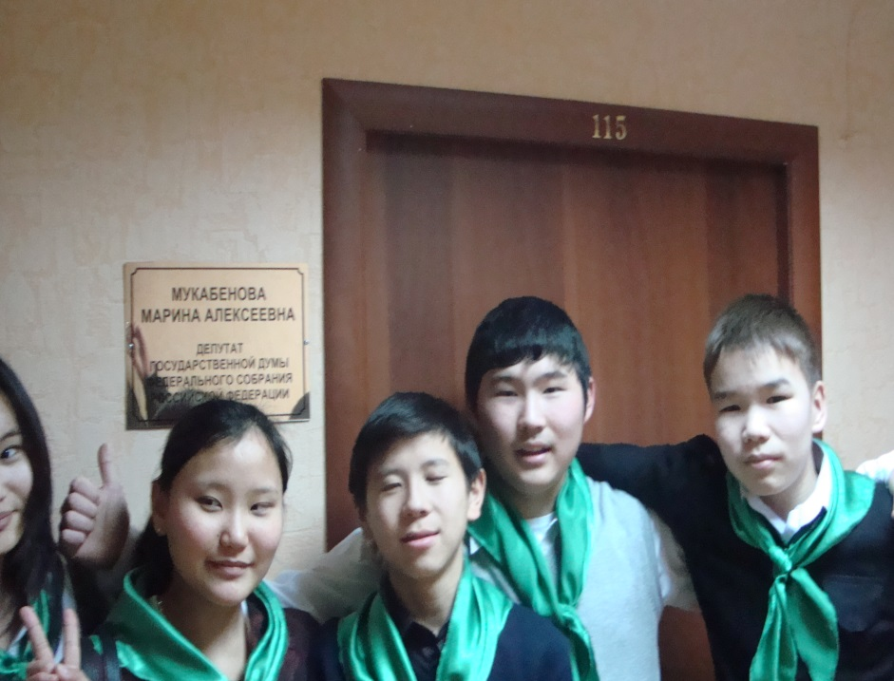
Социальный проект «Возрождение исторических памятников: субурган Джамбо-тайши Тундутова»

Slide 17
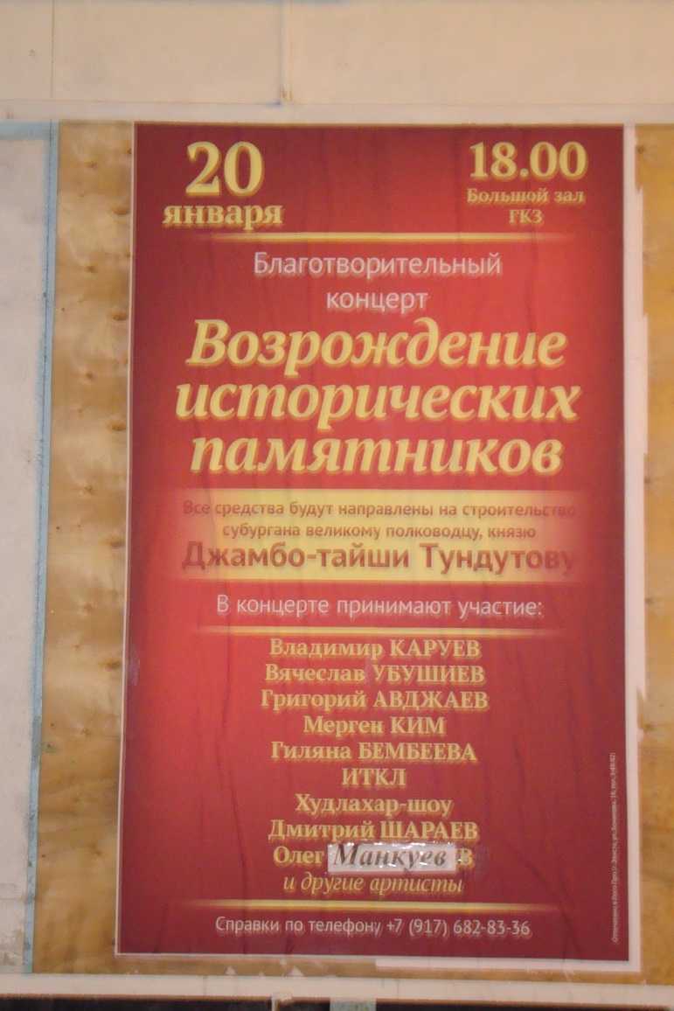
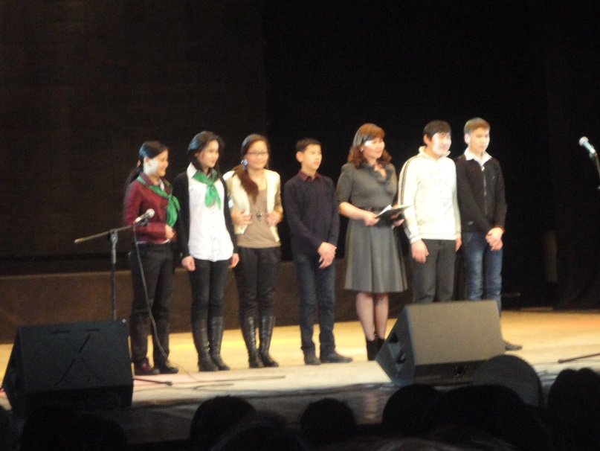
Социальный проект «Возрождение исторических памятников: субурган Джамбо-тайши Тундутова»

Slide 18
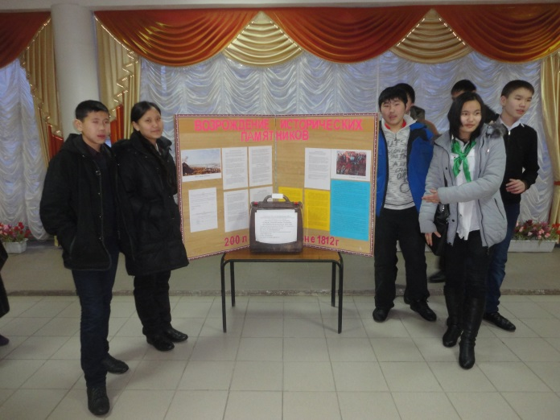
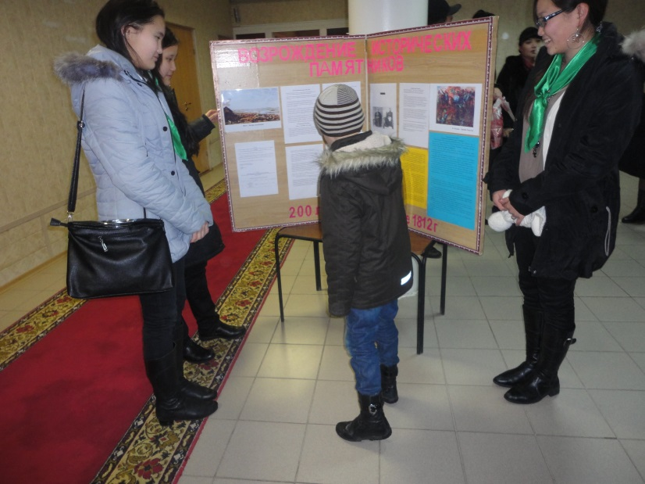
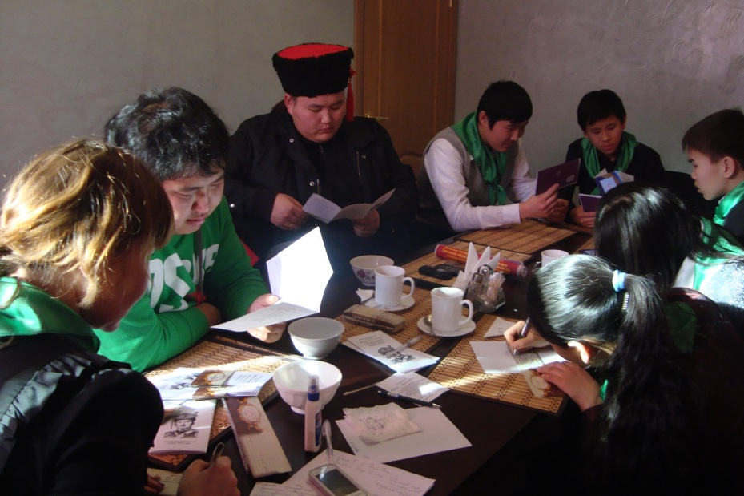
Социальный проект «Возрождение исторических памятников: субурган Джамбо-тайши Тундутова»

Slide 19
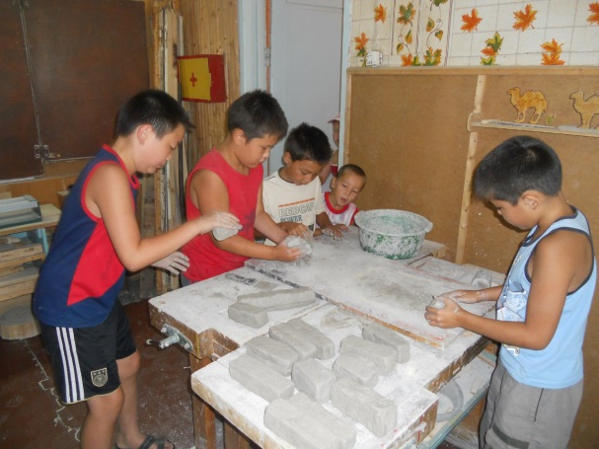
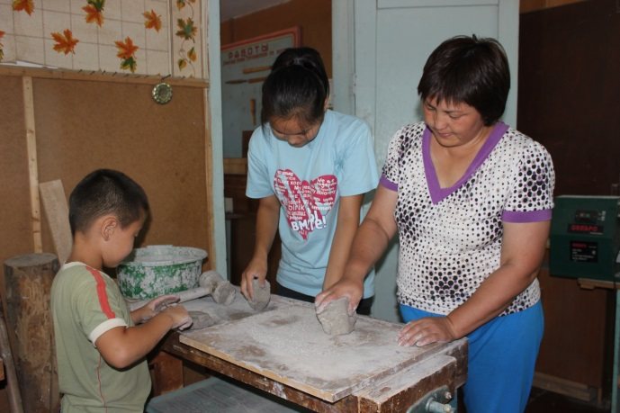
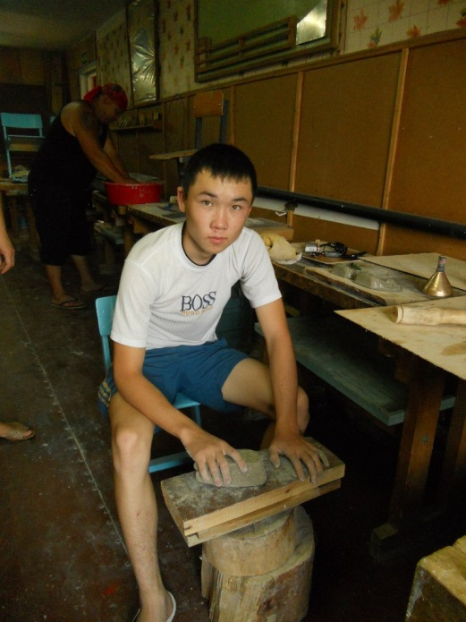
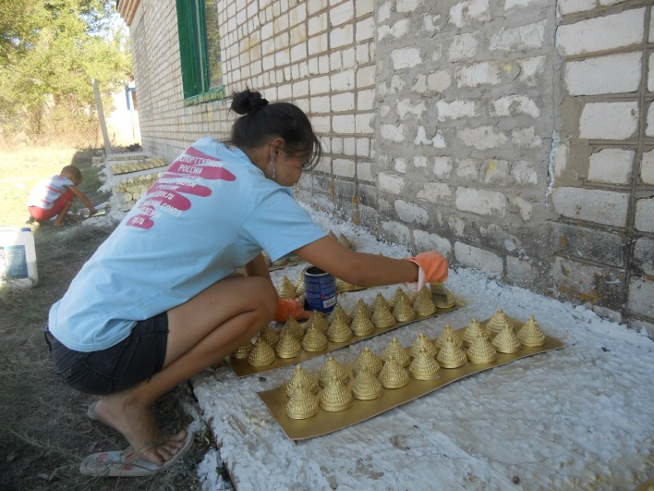
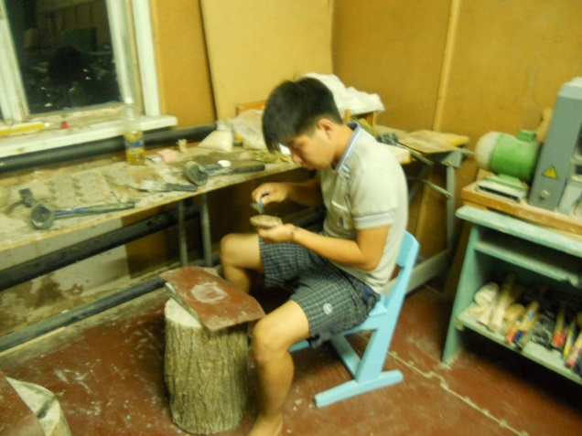
Социальный проект «Возрождение исторических памятников: субурган Джамбо-тайши Тундутова»

Slide 20
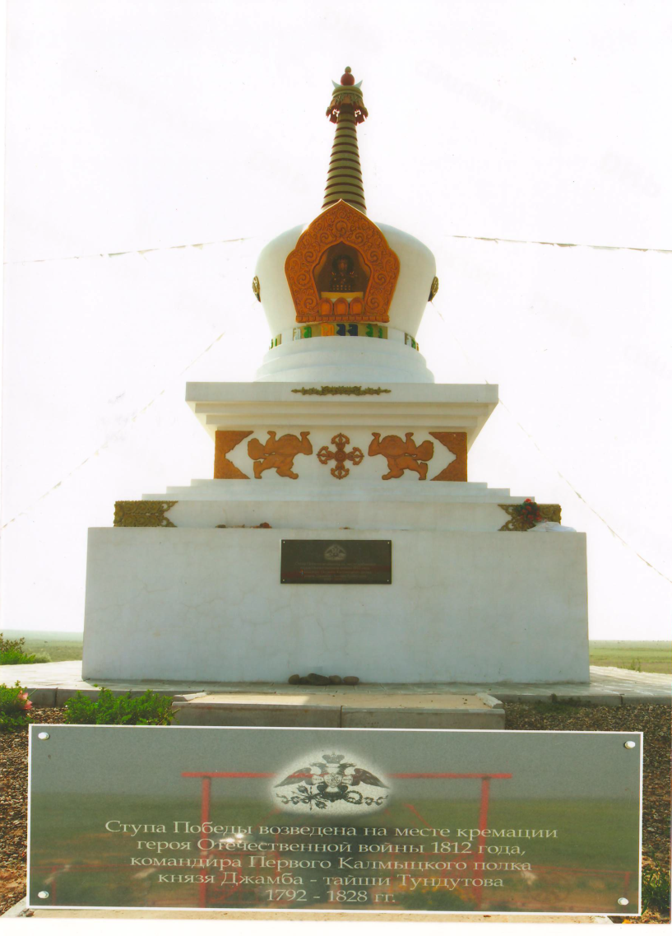
Социальный проект «Возрождение исторических памятников: субурган Джамбо-тайши Тундутова»

Slide 21
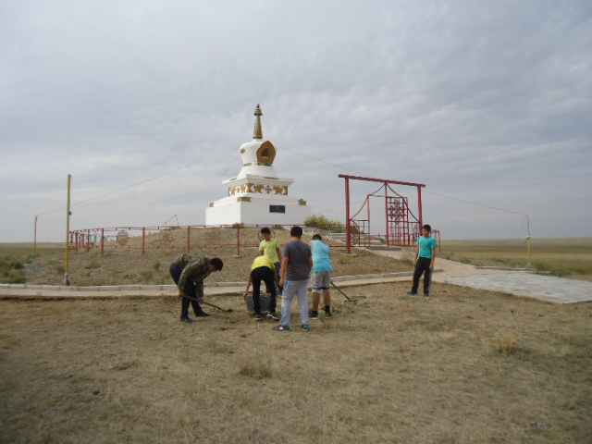
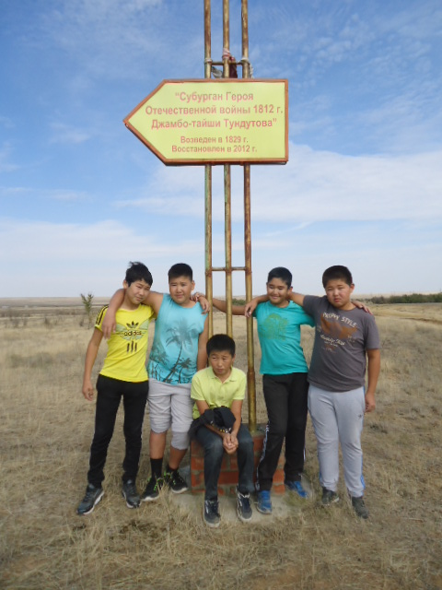
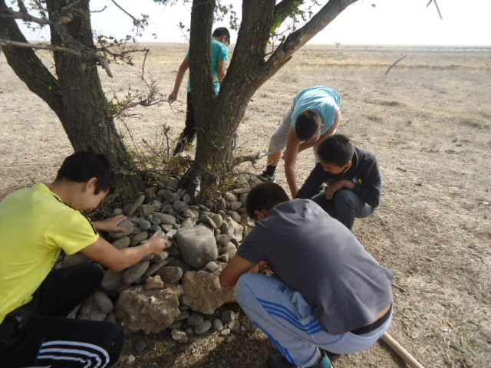
Социальный проект «Возрождение исторических памятников: субурган Джамбо-тайши Тундутова»

Slide 22
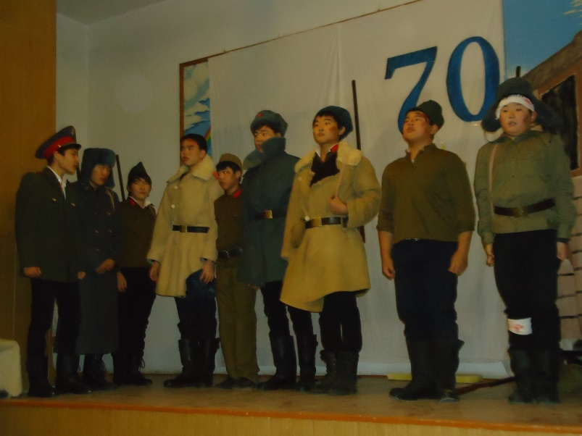
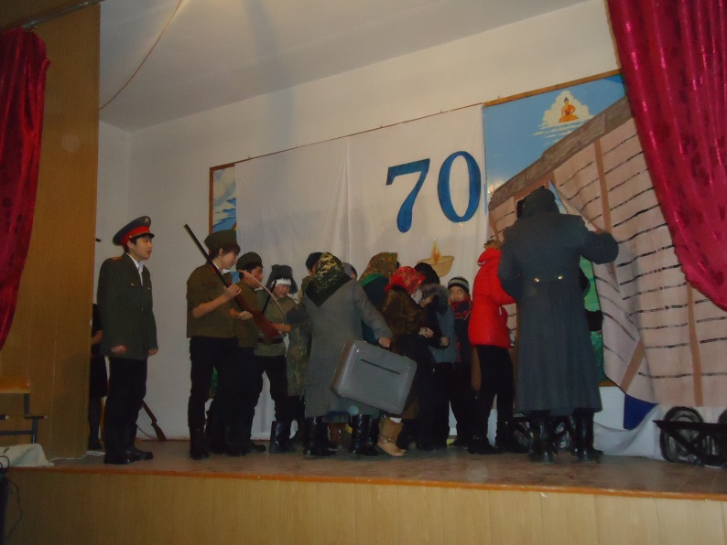
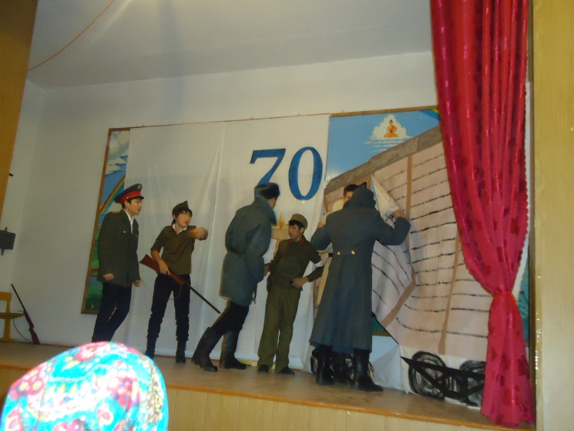
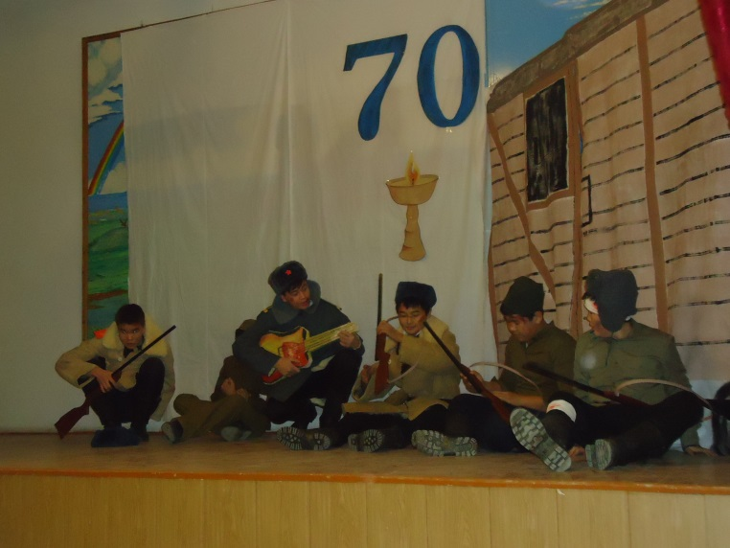
Театральная постановка от наших активистов к 70-летию Депортации калмыцкого народа

Slide 23
Наша организация 2011-2012 учебный год

